Slide 1
Консультация для родителей
Влияние устного народного творчества на развитие речи на родном языке
Воспитатель по обучению детей
осетинскому языку: Томаева И.Т.

Slide 2
Устное народное творчество
Устное народное творчество осетин включает в себя многочисленные сказки, эпические сказания, предания, легенды, песни, притчи, пословицы, поговорки и загадки.

Slide 3
Подготовка к конкурсу инсценированной сказки оказывает благоприятное влияние на развитие речи на родном языке

Slide 4
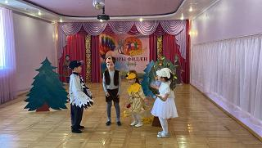
Устное народное творчество обладает удивительной способностью пробуждать в детях доброе начало.

Slide 5
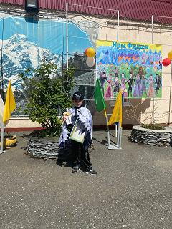
Сказки помогают показать детям: как дружба помогает победить зло

Slide 6
Через устное народное творчество ребёнок не только овладевает родным языком, но и приобщается к культуре своего народа.

Slide 7
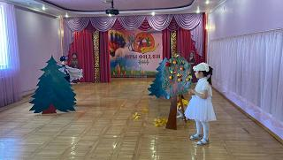
Речь в жизни человека - это наиважнейшая функция, необходимая каждому. Дошкольный возраст - это период активного усвоения ребёнком родного языка.

Slide 8
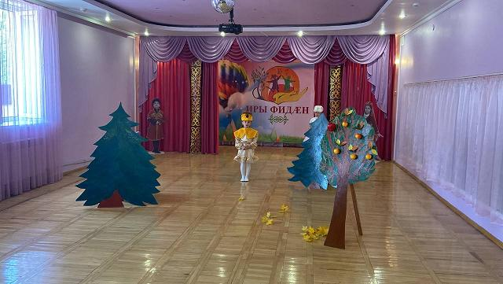
Процесс подготовки к конкурсу помогает ребенку почувствовать красоту родного языка, развивает образность речи.

Slide 9
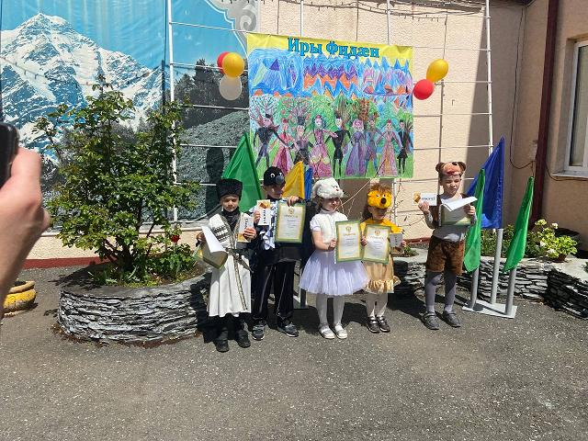
Особенно радует результат работы!

